Slide 1
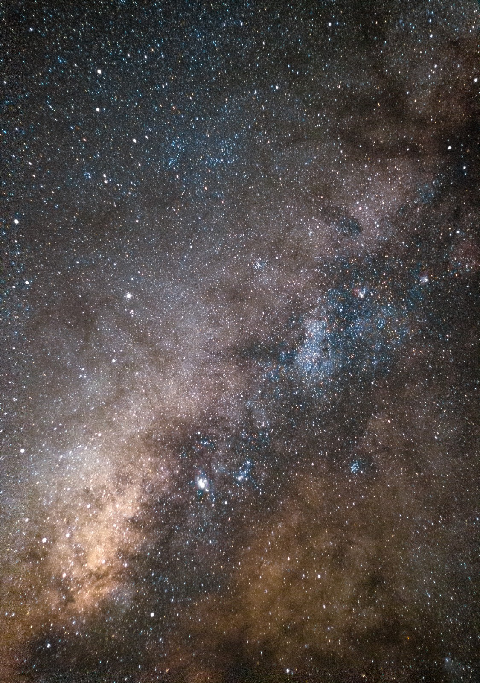
Dashboard – מצפה כוכבים אריאל
קורס קדם פרויקטים 2021
מגישים:
- אוריה שלום
- ישי טרטנר

Slide 2
מטרות הפרויקט:
מטרת העל:
הכנת תצוגת dashboard בקרה למצפה הכוכבים באריאל שיושב על שרת באינטרנט מספק נתוני מזג אוויר עדכניים לשמירה על הטלסקופ ובנוסף מספק נתונים נוספים ושליטה על הטלסקופ והכיפה.
שלבים לביצוע:
- יצירת פרויקט חדש בgit ועבודה אג'ילית וצוותית משולבת.
יצירת שרת מבוסס Node.js ו- Express.js בעבודה עם חבילת npm
למידה על עבודה עם dashboard ועיצוב של material design.
יצירת ה-dashboard בהוספת נתוני מזג אוויר.
עבודה מול mockup שליפת ושימוש בנתוני מזג אוויר(סימולציה).
קבלת נתונים של מזג האוויר מהקבוצה המקבילה לנתונים מטאורולוגים.
פיתוח בקרת שליטה בכיפה ובטלסקופ, כוללstream של וידאו של מצלמות הטלסקופ.
עבודה מול mockup בשליחת וקבלת פקודות מהכיפה והטלסקופ.
אינטגרציה עם הקבוצה המקבילה השולטת על הכיפה והטלסקופ.

Slide 3

אופן הביצוע שלנו:
עבודה בgit:
פתחנו פרויקט חדש ב-github בקישור הבא: https://github.com/ishay320/stars_dashboard
למדנו ביחד איך עובדים עם github בשיתוף פעולה כקבוצה.
שרת Express:
התקנו Node.js וגם Express.js דרך חבילות של npm ,למדנו איך עובדים עם Express
עם קובץ ההגדרות שלו , על localhost בפורט 5000.
למדנו על עבודה עם פונקציות callback ,על שליחה וקבלה של נתונים דרך פרוטוקול
http , עבודה עם כתיבת דף ב-html ועיצוב באמצעות css בתוך קובץ ה-html ומחוצה לו,
שימוש בjavaScript לצורך שינוי ,השמת נתונים וגישה לכל הassets שלנו.

Slide 4
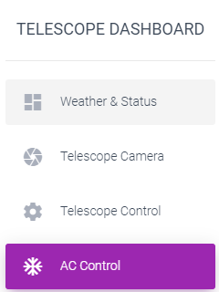
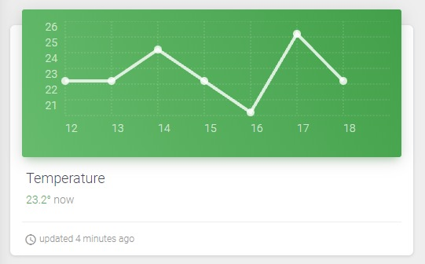
Dashboard:
בנינו תצוגת אתר באמצעות קווי עיצוב של template שבחרנו ביחד המיישם material design
איכותי ונוח לשימוש עבור המשתמש.
התצוגה מחולקת לכמה כרטיסיות(navigation bar):
1 – weather & status
2 – Telescope Camera
3 – Telescope Control
4- AC Control
1 - weather & status
התצוגה בחלקה העליון הוא של 3 גרפים מרכזיים:
הירוק מקבל מידע על טמפרטורה כל שעה ומציג אותו בגרף כך שציר ה-x הוא
השעה שבה התקבל המידע וציר ה-y הוא הטמפרטורה שנמדדה באותו הזמן.

Slide 5
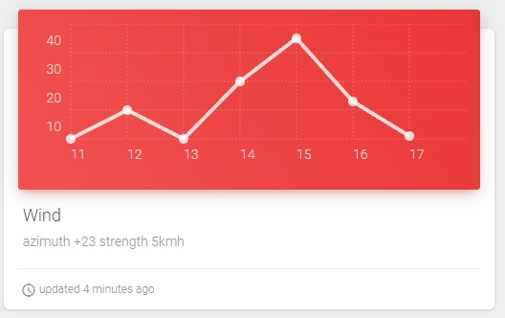
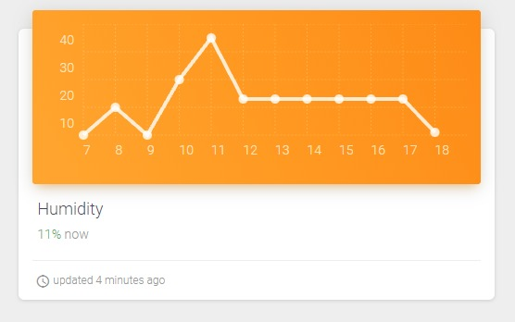
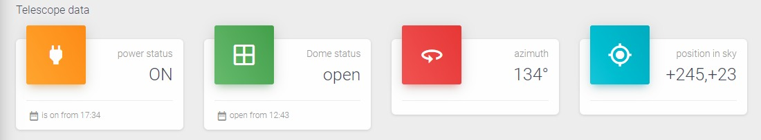
האדום מקבל מידע על מהירות הרוח בקמ"ש ומציג אותו בגרף כך שציר ה-x
הוא השעה שבה התקבל המידע וציר ה-y הוא המהירות שנמדדה באותו הזמן.
הצהוב מקבל מידע על לחות כל שעה ומציג אותו בגרף כך שציר ה-x
הוא השעה שבה התקבל המידע וציר ה-y הוא הלחות שנמדדה באותו הזמן.
מתחת לגרפים ניתן לראות את מצב החשמל, מצב הכיפה, אזימוט הטלסקופ ומיקום הטלסקופ בשמיים , על פי מידע שמתקבל מהמצפה.

Slide 6
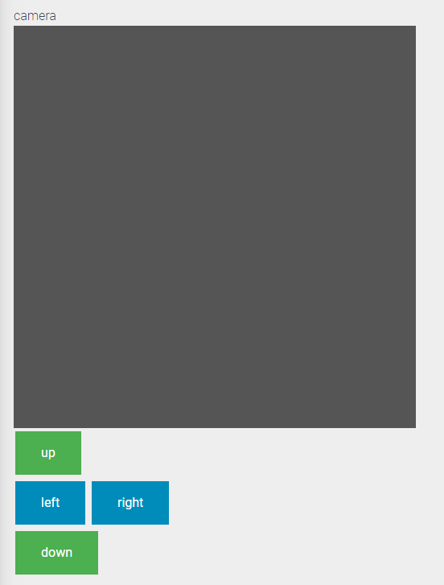
Telescope Camera -2
התצוגה בחלק זה מקבלת stream של וידאו בשידור חי ממצלמת
הווידאו של הטלסקופ וניתן לראות בעזרתה
את הכוכבים בשמים.
הוספנו לחלק זה גם שליטה במצלמה על ידי הזזה שלה כך שברגע
שנלחץ כפתור מסוים, נשלח json ברקע אל הקבוצה ששולטת בכיפה
ומבקשת ממנו לזוז מעלה אחת בכיוון המבוקש.
(מכיוון שהכל רק סימולציה לא חיברנו מצלמה).

Slide 7
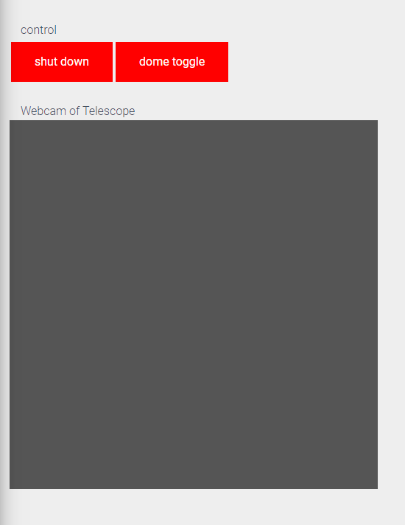
3 – Telescope Control
בחלק זה הוספנו 2 כפתורים: אחד לכיבוי המערכת במידה ונזדקק,
ואחד לשליטה בכיפה – פתיחה וסגירה שלו
הוספנו גם מיקום למצלמת המחשב שמכוונת לטלסקופ,
והשארנו מקום לעוד פיצ'רים עתידיים.

Slide 8
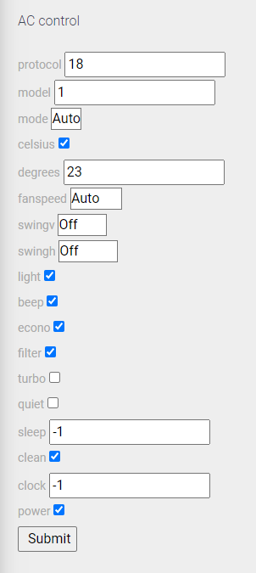
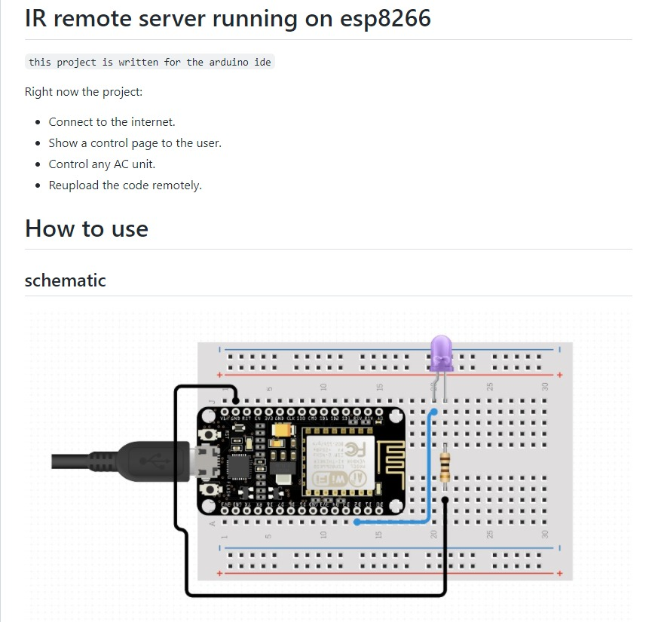
4 – AC Controller
בחלק זה הוספנו שלט רחוק לשליטה במזגן:
כפתורים כגון – מעלות, מצב, עוצמה, שעון עצר, תזוזה וכו'
השליטה במזגן היא על ידי חיבור מרחוק דרך wifi למיקרו קונטרולר
מסוג esp8266 בצירוף רכיב IR , פרויקט צדדי זה נכתב על ידינו בC++
כפיצ'ר נחמד נוסף.
ניתן למצוא בקישור הבא:
https://github.com/ishay320/esp8266_IRremote

Slide 9
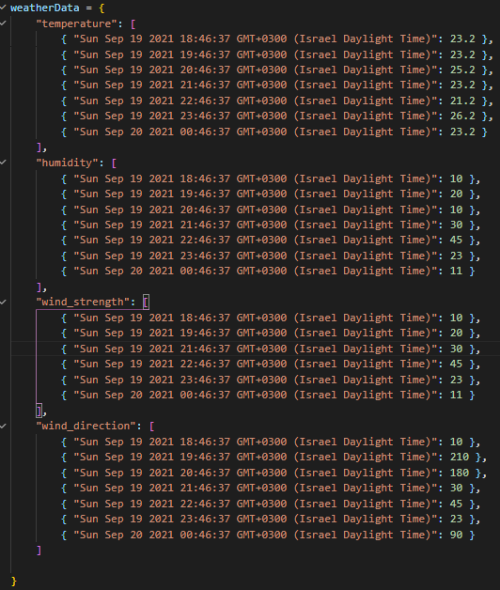
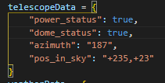
נספח א:
דוגמא לjson שמתקבל
מהקבוצה שמודדת מזג אוויר
דוגמא לjson שמתקבל
מהקבוצה ששולטת בטלסקופ

Slide 10
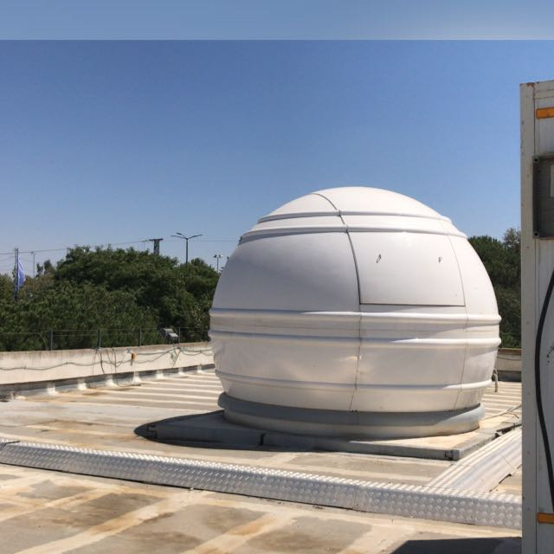
מסקנות מהתהליך:
- למדנו לעבוד על שרת עם Node.js לעומק, והפנמנו איך מתקשרים בין שרתים ובין השרת והלקוח.
- השתמשנו המון בstackoverflow.
למדנו להשתמש בכלים קיימים על מנת לייצר את הכלים שלנו.
ניהלנו זמנים בצורה מיטבית בעבודה בצוות ואינדיבידואלית.
למדנו קצת על כללי העיצוב הגראפי (material design) ועבודה עם css.
למדנו להשתמש בhtml DOM על מנת לחלץ אלמנטים
שונים ולעדכן אותם בהתאם.
השתמשנו שוב בstackoverflow ☺
למדנו לפרק לגורמים את העבודה ולעבוד על כל דבר בנפרד.

